Slide 1
实验配套理论 鲲鹏云手机实验

Slide 2
鲲鹏云手机实验
云手机简介
实验介绍

Slide 3
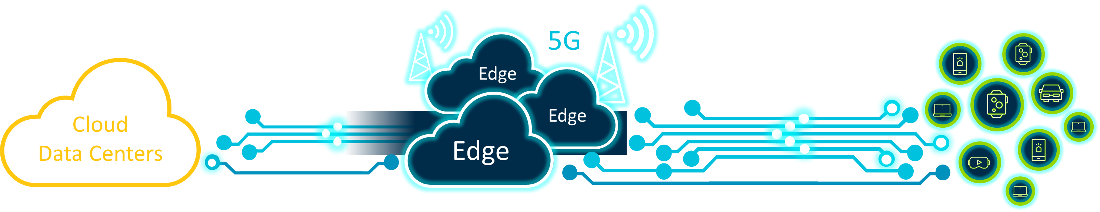
云手机应用的背景 - 移动互联网发展
5G超宽带提供高带宽、低时延、低成本的连接能力，奠定端云协同计算基础
云手机在前期未能快速发展，最关键因素是网络带宽与时延要求得不到满足。以云游戏为例，云游戏作为一种以云计算为基础的游戏模式， 画面需要通过云端进行计算、渲染处理再传输给用户。高清画质所需带宽较大，当前移动网络难以支持；延迟过高将难以实现云端的即时处理及反馈，这些均会导致用户体验不佳。
5G时代彻底解决云手机产业网速和延迟的核心瓶颈。4G时代，网速和延迟的理论值为10Mbps和10ms可以较为流畅的实现游戏操作，关键技术指标基本达到云游戏运行要求。然而考虑到现实场景的复杂性和网络拥塞等诸多问题，云游戏运行的稳定性难以保证。而5G时代下，网速和延迟问题可充分解决，云游戏核心瓶颈将被破除，云手机也得以快速发展。

Slide 4
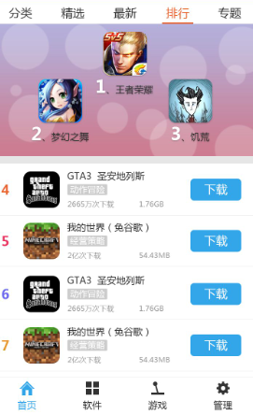
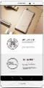
云手机应用的背景 - 移动应用云化
业界趋势：移动应用云化，Android走进数据中心
云游戏持续发展，已从传统主机游戏云化延伸到Android游戏云化
移动互联网高速发展，移动办公普及率越来越高，办公人员可在任何时间、任何地点处理与业务相关的任何事情，让工作更加轻松高效
谷歌、AWS、腾讯、百度、TestBird等都在云上提供云测试服务，支撑移动应用的开发测试活动
随着5G网络来临、以及AI能力加持，云手机的应用场景持续延伸，应用规模不断扩大
云手机、云游戏
Android
移动应用上云
Cloud
云测试、云办公
安卓应用市场
Notes:
在移动端市场，Android系统占据了主要份额。根据Gartner的数据显示计算，Android的设备出货量占比已经超过86%。
伴随着Android生态系统的蓬勃发展，近几年逐渐兴起了Android云新型应用。
Android云，简单说，就是在数据中心部署Android系统，面向不同的行业应用场景，提供Android云手机服务。

Slide 5
云手机应用场景
政企云手机
通讯集成\安全防护
APP仿真测试
软件仿真
云会客
RTC\控制指令
云手机直播
虚拟摄像头
ISV
ISV
ISV
ISV
OS层技术
ISV
音视频技术
ISV
虚拟手机环境

Slide 6
华为云鲲鹏云手机产品特色
应用无缝上云，性能无限扩展
业界首家
公有云业界首家 ARM-Based 云手机解决方案，原生公有云服务，底层基于鲲鹏处理器的物理服务器，性能更加强劲且运行更加稳定。同时提供专业级 GPU 加 速，无压力运行大型游戏
数据安全
基于华为云的计算、存储分离架构，业务数据秒级挂载，且持久化云端运行保存，提供华为云企业级云上安全防护，让您的数据多一层专业保护
创新技术
长时间市场打磨，针对客户核心需求进行大量优化，打造独家Monbox 软件技术架构，让单服务器云手机密度提升一倍，接入流量降低 70%，同时拥有媲美真机的响应时延，更好满足企业级云手机应用诉
云化增强
依托华为云集群化管理部署和运营能力，无缝对接多种公有云服务，满足用户海量业务需求
华为云鲲鹏云手机
灵活调整
根据业务需求，可灵活配置不同规格的云手机，支持批 量发放云手机，让您在云上管理更加便捷
快速迭代
同华为云一起，长期演进，快速迭代，升级换代，时刻保持业界最领先的云手机产品，帮助客户长期稳定快速 发

Slide 7
华为云鲲鹏云手机技术架构
华为云鲲鹏云手机服务器
客户业务系统
云手机1
云手机 2
…
云手机 N
…
华为云Console、API
手机资源管理
手机系统区
手机用户区
原生镜像
反控处理
Apps / Tools & Games
硬件信息
传输
公网访问，支持ADB、客户自定义服务
手机应用管控
封装
云测SDKs
视频Encode/音频Encode
音频采样
画面截屏
手机接入管理
代理服务器
Monbox/ QEMU
Ops_Agent
内网访问，支持VNC/ADB等
公网访问
EulerOS/Ubuntu
手机运维管理
TaiShan V1 / V2
GPU
华为云Console
TCP/UDP
触控消息
Internet
华为云手机侧
终端设备侧
终端设备
客户业务侧
端侧SDK： 视频/音频解码、反控指令采集
Apps / Tools & Games

Slide 8


原生应用：端云同构优势，性能提升
移动应用云化部署
ARM原生应用
迁移到云上运行
500万
原生应用
二进制
直接迁移
上云
百万级应用，调用的库很多只有二进制，无法获取源码（32位和64位）
即使有源代码，全部重新编译难度大、效率低、可操作性差
指令翻译器 ☹
手机系统仿真器
手机系统
仿真器
应用
100%
兼容
x86 + Intel Houdini架构 模拟器级兼容
指令翻译 兼容性<90%
运行性能比原生 降低40%
ARM-Based架构 真机级全兼容
平台同构无需翻译 兼容100%
运行性能 无损耗
VM/Docker
VM/Docker
模拟器平台
鲲鹏云服务平台
异构指令集、低效
同构指令集、高效

Slide 9
鲲鹏云手机实验
云手机简介
实验介绍

Slide 10
实践部分涉及到的基础工具和知识
第一关
第二关
第三关
第四关
START
OpenSSH
安装在本地PC，用于访问云手机
API接口
开放平台通过API接口将自身资源开放
API接口
开放平台通过API接口将自身资源开放
OpenSSH
安装在本地PC，用于访问云手机
Postman
一款功能强大的API接口测试工具
Postman
一款功能强大的API接口测试工具
Android Studio
一款功能强大的开发IDE
ADB工具
用于通过电脑端与模拟器或者真实设备交互
CloudIDE
华为为鲲鹏开发着打造的轻量级WebIDE
CloudIDE
华为为鲲鹏开发着打造的轻量级WebIDE
CloudIDE
华为为鲲鹏开发着打造的轻量级WebIDE
免费天气预报API
为软件开发者提供免费的天气预报信息
对话机器人云服务
华为推出的一款人工智能云服务
Minicap
minicap在云手机端进行截屏
Airtest
用于显示手机画面
DevCloud
华为推出研发云平台，面向开发这提供研发工具服务
DevCloud
华为推出研发云平台，面向开发这提供研发工具服务
Minitouch
将用户的真实手机的像素点映射成云手机的像素点

Slide 11
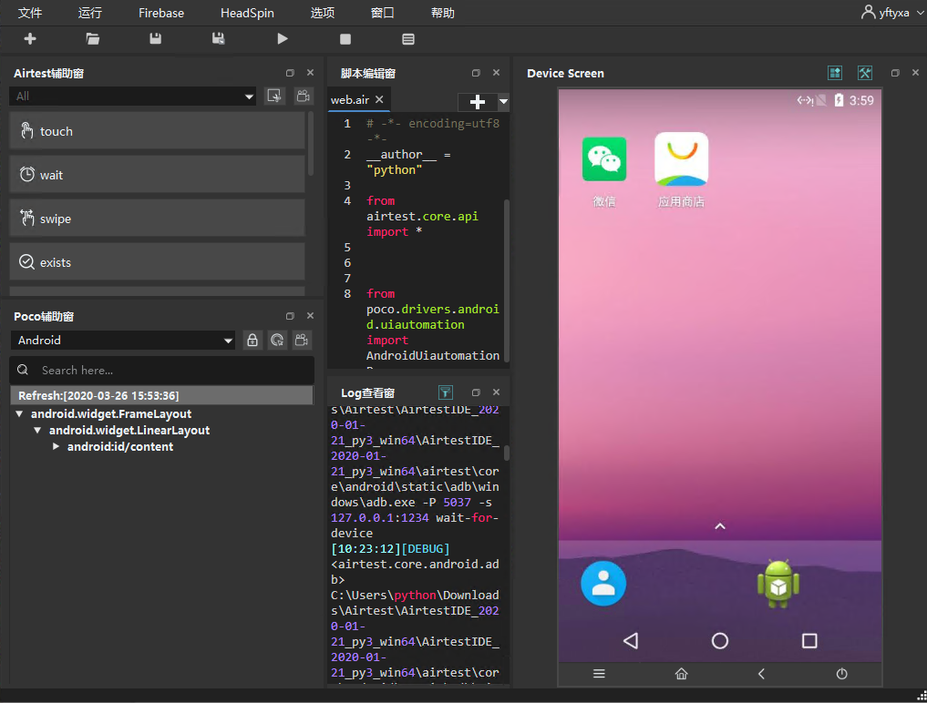
第一关：申请及链接云手机
所需工具：
Airtest
OpenSSH
ADB工具
操作步骤：
申请云手机
使用OpenSSH和ADB工具连接云手机
使用Airtest连接云手机画面

Slide 12
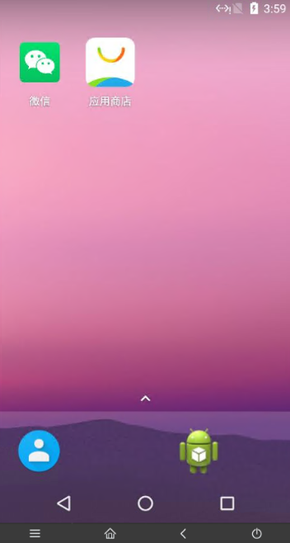
连接云手机数据流程
步骤1：用户本地PC和云手机之间使用建立SSH通道
步骤2：adb工具的命令会在SSH隧道中传输
步骤3：手机画面属于adb工具命令的一种，也会通过SSH隧道传到用户本地PC
Notes:
首先使用用户和华为云之间建立SSH隧道
adb工具的命令会在SSH隧道中传输
手机画面属于adb工具命令的一种

Slide 13
连接云手机数据流程
Notes:
首先使用用户和华为云之间建立SSH隧道
adb工具的命令会在SSH隧道中传输
手机画面属于adb工具命令的一种

Slide 14
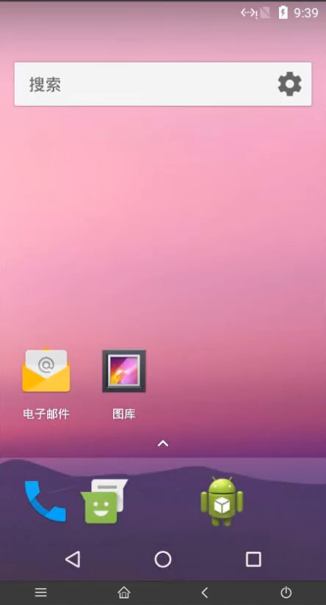
第二关：云手机和智能运行小程序
所需工具：
DevCloud
Postman
Airtest
公共天气预报信息
操作步骤：
开发天气预报查询APP
让开发出来的APP周期性查询天气，并根据天气情况给出相应建议

Slide 15
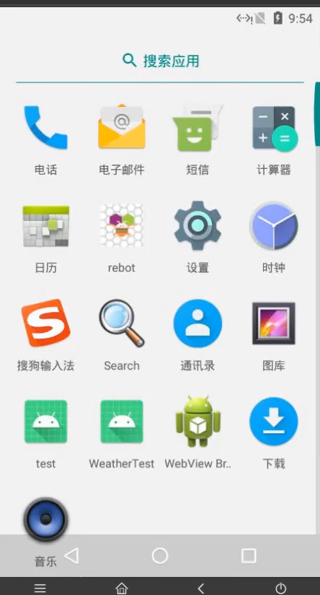
第三关：手机APP开发及测试
所需工具：
DevCloud
Postman
华为对话机器人云服务
Airtest
操作步骤：
设计对话机器人
使用Postman测试对话机器人的API接口
使用CloudIDE开发和构建APP
使用Airtest测试APP

Slide 16
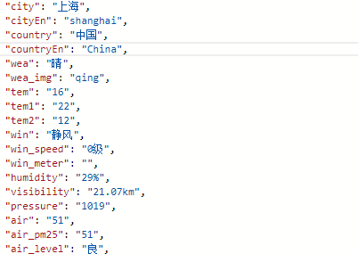
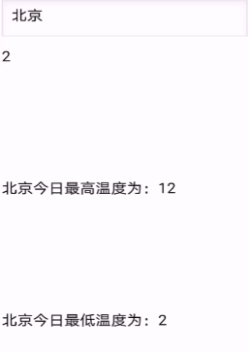
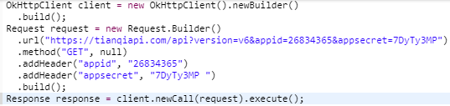
连接云手机数据流程

Slide 17
连接云手机数据流程

Slide 18
第四关：远程操控云手机
所需工具：
Android Studio
云主机
OpenSSH
Minicap/Minitouch
操作步骤：
在云手机中运行minicap和minitouch
将minicap和minitouch使用的socket端口映射给云主机
客户端通过云主机的端口接收minicap发送的画面，上传指令给minitouch，从而达到控制云手机的目的

Slide 19
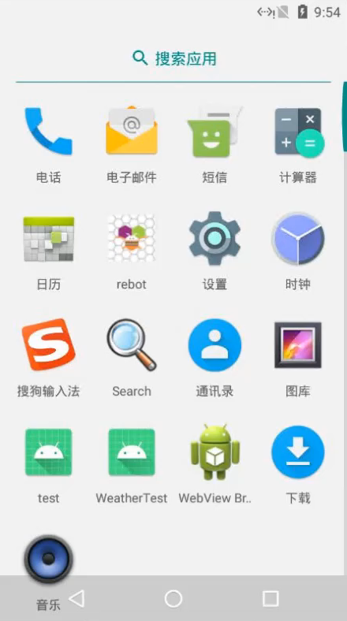
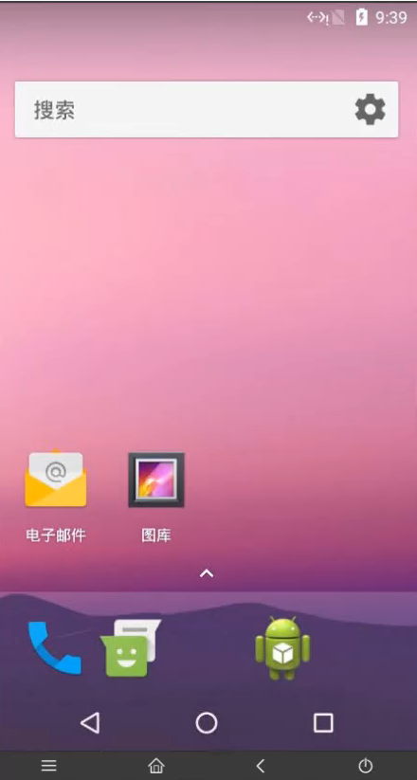
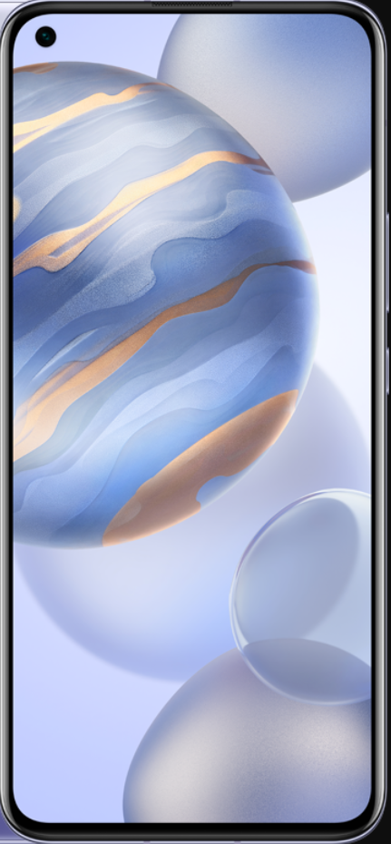
应用实现总体架构
Minicap数据流
Minicap数据流
Minitouch控制流
Minitouch控制流

Slide 20
minicap和minitouch简介
minicap工具是用NDK开发的，属于Android的底层开发，所以该工具分为两个部分，一个是动态连接库.so文件，一个是minicap可执行文件。
跟minicap一样，minitouch也是用NDK开发的，跟minicap使用方法类似，不过它只有一个minitouch文件。

Slide 21
minicap工作流程
minicap在云手机端进行截屏
minicap将截屏数据通过socket接口发送出来
手机app通过socket接口接收minicap发送出来的数据
手机app根据minicap的数据规则将数据解析成图片
手机app通过不断刷新前台图片的方式提供云手机的实时界面

Slide 22
minitouch工作流程
minitouch在云手机端运行
手机app将用户的真实手机的像素点映射成云手机的像素点
手机app将接受到的用户操作通过socket接口发送个minitouch
minitouch通过接受到的指令进行对云手机操控

Slide 23
云手机帮助文档：https://www.huaweicloud.com/product/cloudphone.html
华为对话机器人帮助文档：https://www.huaweicloud.com/product/cbstask.html
华为云鲲鹏社区：https://www.huaweicloud.com/kunpeng/
华为云开发者社区：https://developer.huaweicloud.com/

